Slide 1
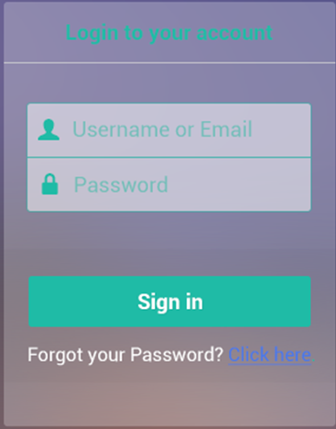
UbilocMap原型设计——登录

Slide 2
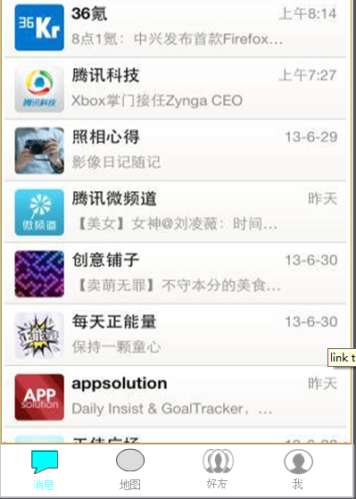
UbilocMap原型设计——消息

Slide 3
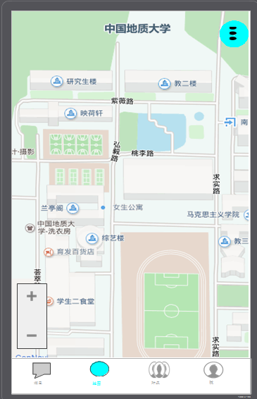
UbilocMap原型设计——地图1

Slide 4
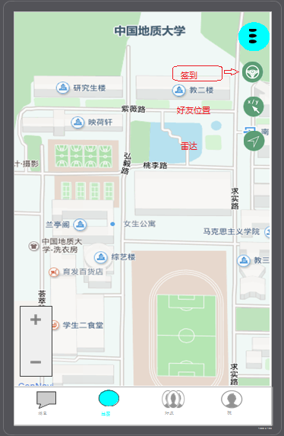
UbilocMap原型设计——地图2

Slide 5
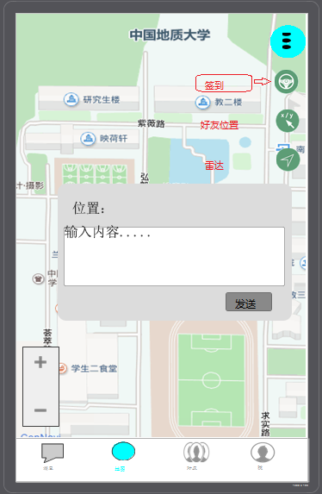
UbilocMap原型设计——地图3—签到

Slide 6
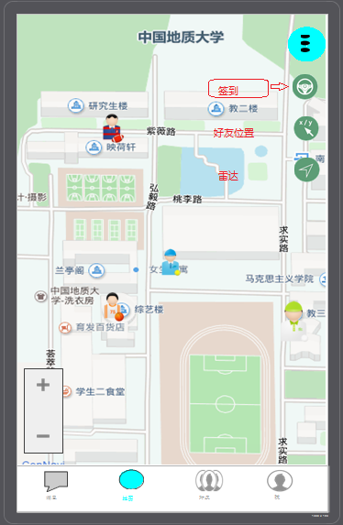
UbilocMap原型设计——地图3—好友位置

Slide 7
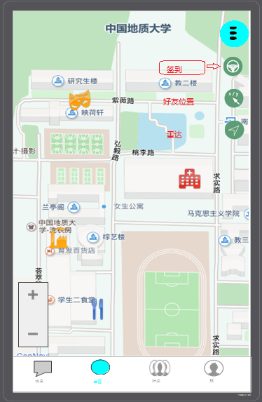
UbilocMap原型设计——地图3—雷达

Slide 8
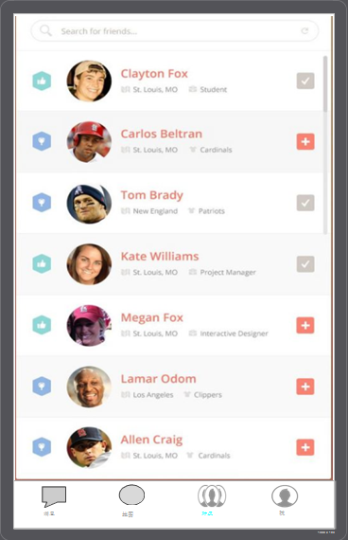
UbilocMap原型设计——好友

Slide 9

UbilocMap原型设计——我

